Slide 1
Shared_ptr

Slide 2
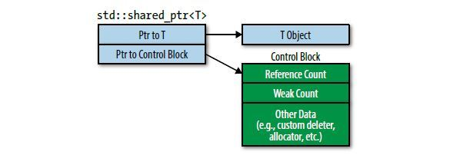
Shared_ptr 객체
shared_ptr이 다루는 참조 횟수는 별개로 할당된 객체에게 관리
참조 횟수 증가 감소는 atomic한 연산으로 동작
객체 : 객체의 포인터 + 참조횟수 관리 객체 포인터
Control block
strong 참조 횟수
weak 참조 횟수
custom delete
allocator
…

Slide 3
Shared_ptr 동작방식
생성자(default or 복사) 호출 : 가리키는 object의 참조횟수 증가
소멸자 호출 : 가리키는 object의 참조횟수를 감소
Sp1 = sp2 : sp1이 가리키던 참조횟수 감소, sp2 증가
move 생성/할당 : 참조횟수를 변경시키지 않는다

Slide 4
Shared_ptr class
template<typename T> class shared_ptr;

Slide 5
Shared_ptr 생성자
Explicit shared_ptr (T* p = 0) : px(p)
{
Try{
pn = new long(1);
}
catch(…){
cheked_delete(p);
Throw;
}
}

Slide 6
Shared_ptr 소멸자
~shared_ptr(){
dispose();
}
Void dispose(){
if(
}

Slide 7
Shared_ptr deleter
shared_ptr은 deleter들을 따로 갖고 있는 것이 아니라 control block에 저장, 용량이 늘어나지 않는다.

